Slide 1
HIPERLIPIDEMIA (HLP)
AUMENTO DE LAS LIPOPROTEÍNAS CIRCULANTES. SE TRADUCE POR UN AUMENTO DE COLESTEROL (CT) O TRIGLICÉRIDOS (TG) PLASMÁTICOS O DE AMBOS. ESTO PUEDE DEBERSE A UNA PRODUCCIÓN EXCESIVA, O A UNA CATABOLIZACIÓN INSUFICIENTE O DEFECTUOSA DE UNA O MÁS LIPOPROTEÍNAS.

Slide 2
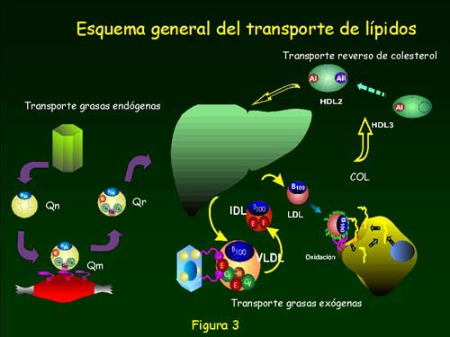
METABOLISMO DE LAS LIPOPROTEINAS Y DE LOS LIPIDOS PLASMATICOS

Slide 3
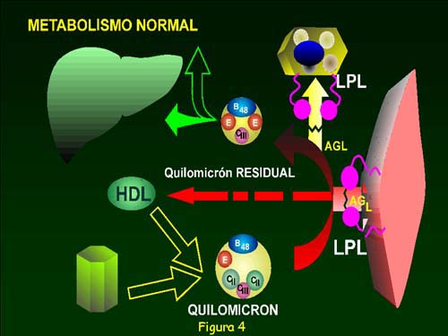
METABOLISMO DE LAS LIPOPROTEINAS Y DE LOS
LIPIDOS PLASMATICOS

Slide 4
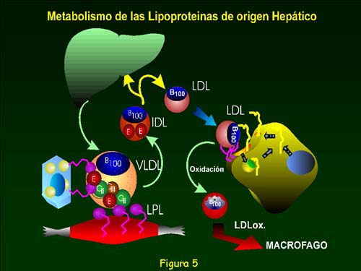
METABOLISMO DE LAS LIPOPROTEINAS Y DE LOS
LIPIDOS PLASMATICOS

Slide 5
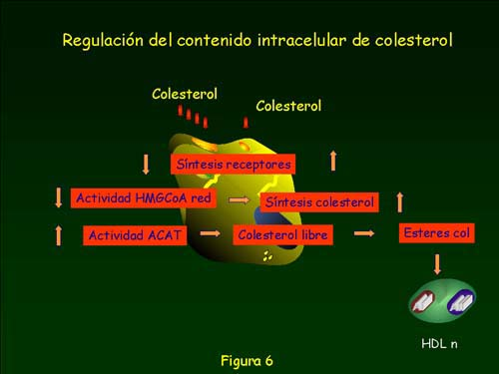
METABOLISMO DE LAS LIPOPROTEINAS Y DE LOS
LIPIDOS PLASMATICOS

Slide 6
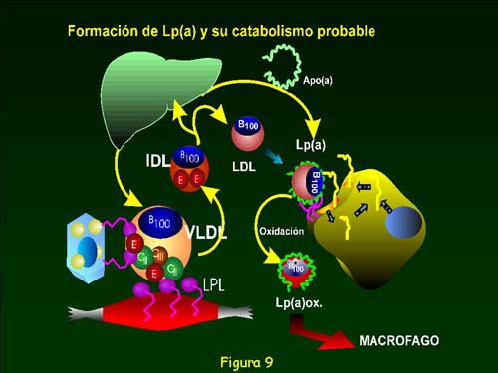
METABOLISMO DE LAS LIPOPROTEINAS Y DE LOS
LIPIDOS PLASMATICOS

Slide 7
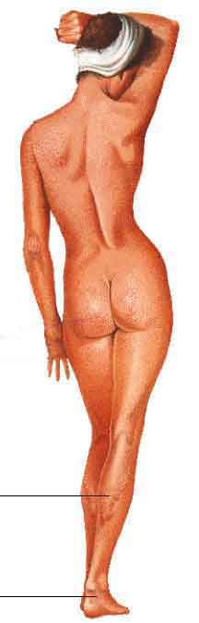
HIPERLIPIDEMIAS PRIMARIAS
Hiperlipidemia tipo I
(Hipertrigliceridemia primaria)
Hiperlipidemia tipo III
(Dislipoproteinemia familiar
Xantomas planos en las piernas de una paciente con hipercolesterolemia familiar o hiperlipidemia tipo IIa
Xantoma tendinoso del tendón de Aquiles en una paciente con hipercolesterolemia familiar o hiperlipidemia tipo IIa

Slide 8
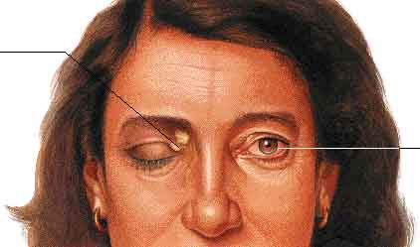
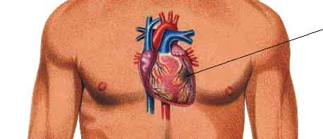
Hiperlipidemia tipo IIa (Hipercolesterolemia familiar)
Xantelasma
(acumulación de lípidos a nivel de
párpados
Arco Corneal
Hiperlipidemia tipo IIb (Hiperlipidemia combinada familiar)
Zona de Infarto

Slide 9
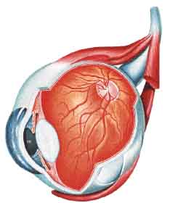
Hiperlipidemia tipo IV (Hipertrigliceridemia familiar)
Acumulación de lípidos a nivel de la unión esclero- corneal
Xantomas Eruptivos
Hiperlipidemia tipo V (Hipertrigliceridemia severa)

Slide 10
Clasificación Fenotípica de las Hiperlipidemias Primarias
Fenotipo
Anormalidad en las lipoproteínas
Resultados
Tipo I
>Quilomicrones
+++Triglicéridos
Tipo IIa
>LDL
+Colesterol
Tipo IIb
>LDL y VLDL
+Colesterol y triglicéridos
Tipo III
>LDL
+Colesterol y triglicéridos
Tipo IV
>VLDL
+Triglicéridos, colesterol normal o ligeramente ­
Tipo V
>VLDL, quilomicrones presentes
+++Colesterol y triglicéridos
LDL: lipoproteínas de baja densidad; VLDL: lipoproteínas de muy baja densidad

Slide 11
Hiperlipidemias Secundarias
ENFERMEDAD DE BASE
ALTERACIÓN LIPÍDICA PRINCIPAL
CAMBIOS LIPOPROTEICOS MÁS FRECUENTES
QUILOMICRONES
VLDL
LDL
HDL
Diabetes Mellitas
TG aumen
Aumentados
Aumen
Aumen
Dismin
Hipotiroidismo
CT aumen (y/o TG)
Aumen
Síndrome Nefrótico
CT y TG aumen
Alcoholismo
TG aumen
Aumentados
Aumen
Aumen

Slide 12
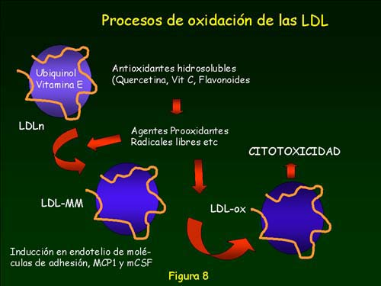
Hiperlipemias como Factor de Riesgo Coronario
Colesterol
LDL-Colesterol
Riesgo deseable
<200mg/dL; <5.2 mmol/L
<130mg/dL; <3.3 mmol/L
Riesgo limite
200-239 mg/dL; 5.2-6.2 mmol/L
130-159 mg/dL; 3.4-4.1 mmol/L
Riesgo alto
> 240 mg/dL; >6.2mmol/L
>160mg/dL; >4.1 mmol/L

Slide 13
Tratamiento
Dieta para la prevención de la arterioesclerosis
⇒ Mantenga una dieta variada, con abundancia de cereales, verduras y frutas.
⇒ Reduzca el sobrepeso con una dieta baja en calorías.
⇒ Disminuya el consumo de carnes rojas, huevos (máximo 2 ó 3 por semana), leche entera y derivados (helados, nata, mantequilla, yogures enteros, quesos grasos).
⇒ Introduzca en su dieta frecuentemente los pescados blancos y en especial los azules (sardina, trucha, atún, caballa, salmón,...).
⇒ Evite el consumo de alcohol.
⇒ Si desea hacer algo realmente importante por su salud: NO FUME.
⇒ Haga ejercicio físico de forma regular.

Slide 14
Tratamiento Farmacológico.
⇒ Colestiramina y Clorhidrato de colestipol
Es aconsejable iniciar con dosis bajas (4 g por toma bid) y aumentar gradualmente hasta un máximo de 24 g/día.
⇒ Inhibidores de la enzima HMGCoA-reductasa
⇒ Acido Nicotínico
⇒ Fibratos:
Se utiliza el clofibrato en dosis recomendada de 1-2 g/día en dos tomas.
⇒ Probuto:
La dosis recomendada es 1 g/día repartido en dos tomas.

Slide 15
GUIA GENERAL DE CONCENTRACIONES DE COLESTEROL, LDL, HDL Y TRIGLICERIDOS EN EL PLASMA
PRUEBA
RECOMENDABLE
LIMITES DE NORMALIDAD
RIESGO
COLESTEROL TOTAL
MENOS DE 200
200 a 240 mg/dl
MAS QUE 240
COLESTEROL-HDL
MAS DE 45
35 a 45 mg/dl
MENOS DE 35
COLESTEROL-LDL
MENOS DE 130
130 a 160 mg/dl
MAS DE 160
COLESTEROL/HDL
MENOS DE 4,5
4,5 a 5,5
MAS DE 5,5
LDL/HDL
MENOS DE 3
3 a 5
MAS DE 5
TRIGLICERIDOS
MENOS DE 200
200 a 400 mg/dl
MAS DE 400

Slide 16
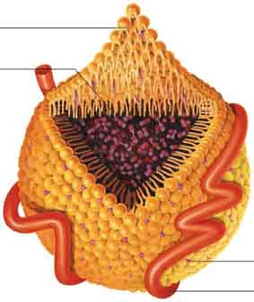
“GRACIAS”
Colesterol
2. Centro de la lipoproteína compuesto por CT y TGC
3. Fosfolipidos
4. Apolipoproteinas

